Slide 1
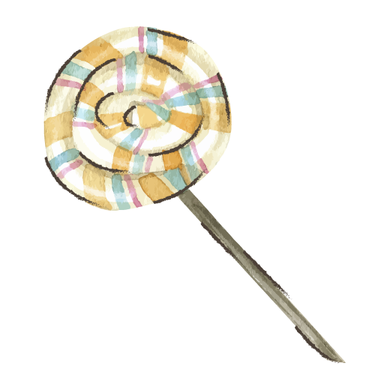
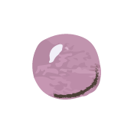
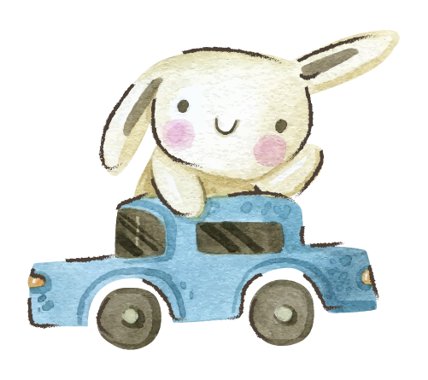



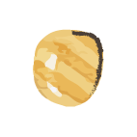

Творческий конкурс
«Вестники весны»

Slide 2
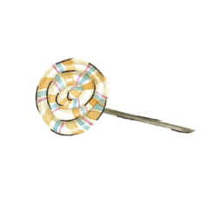


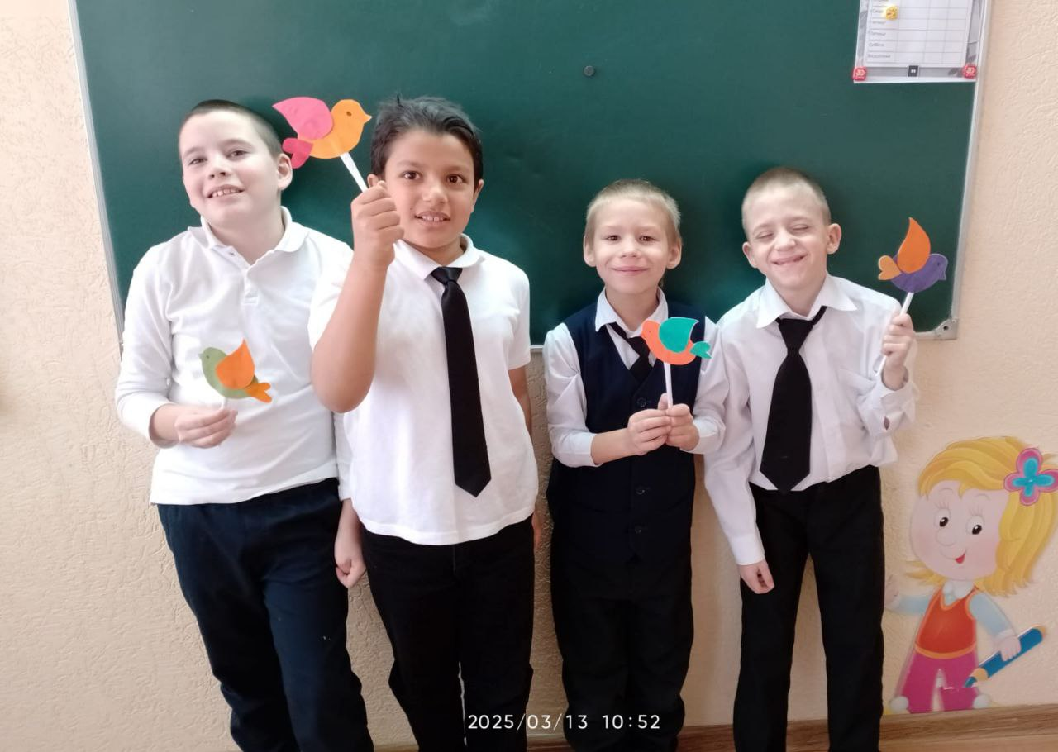

Руководитель:
Любовь Петровна
Табачная
Участники:
Ученики 1 класса
ГКОУ школа-интернат №28 п. Суворов - Черкесский

Slide 3

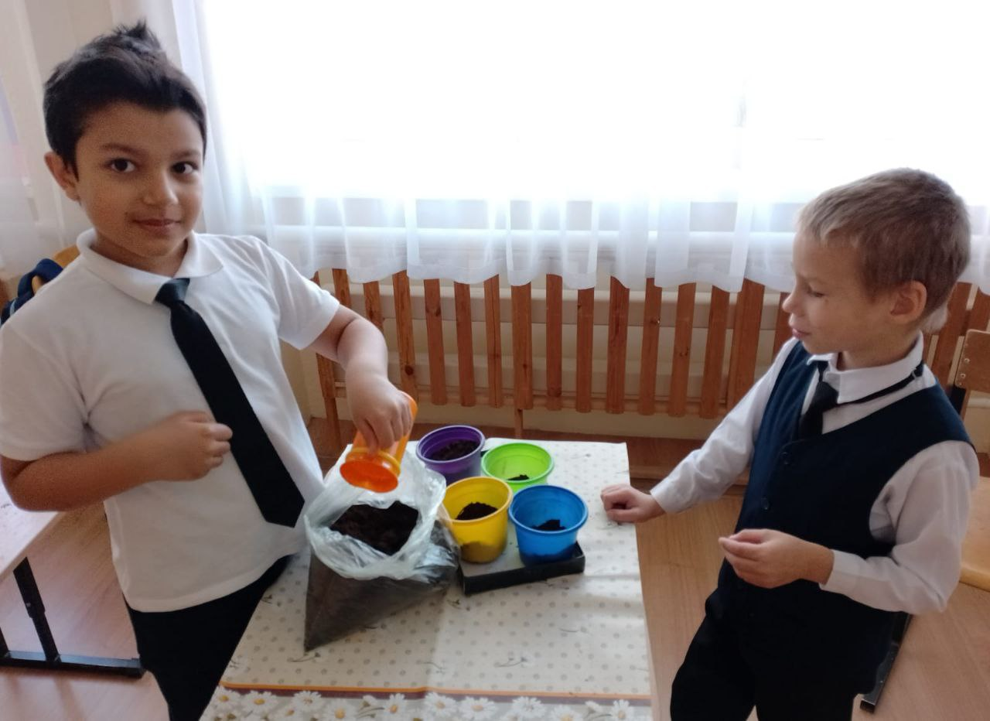
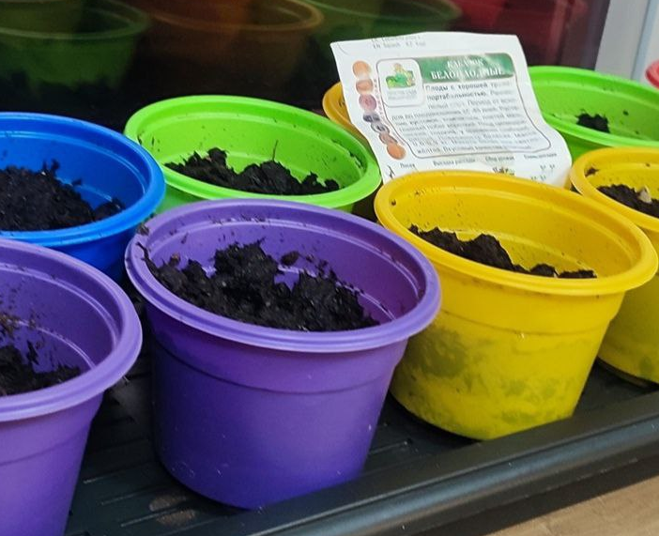
Дети подготовили горшки для посадки цветов и насыпали в них землю

Slide 4
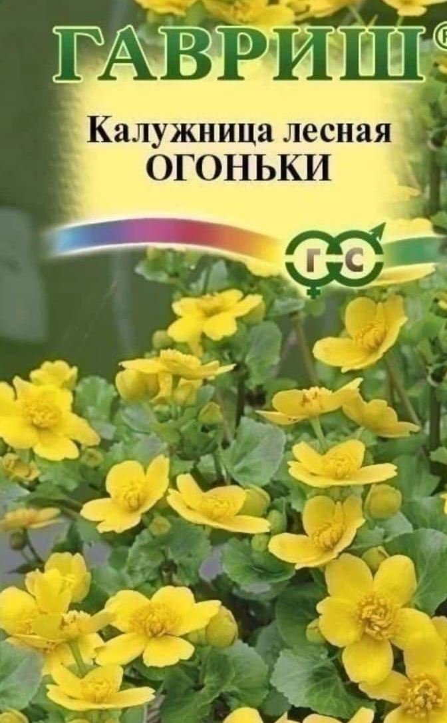
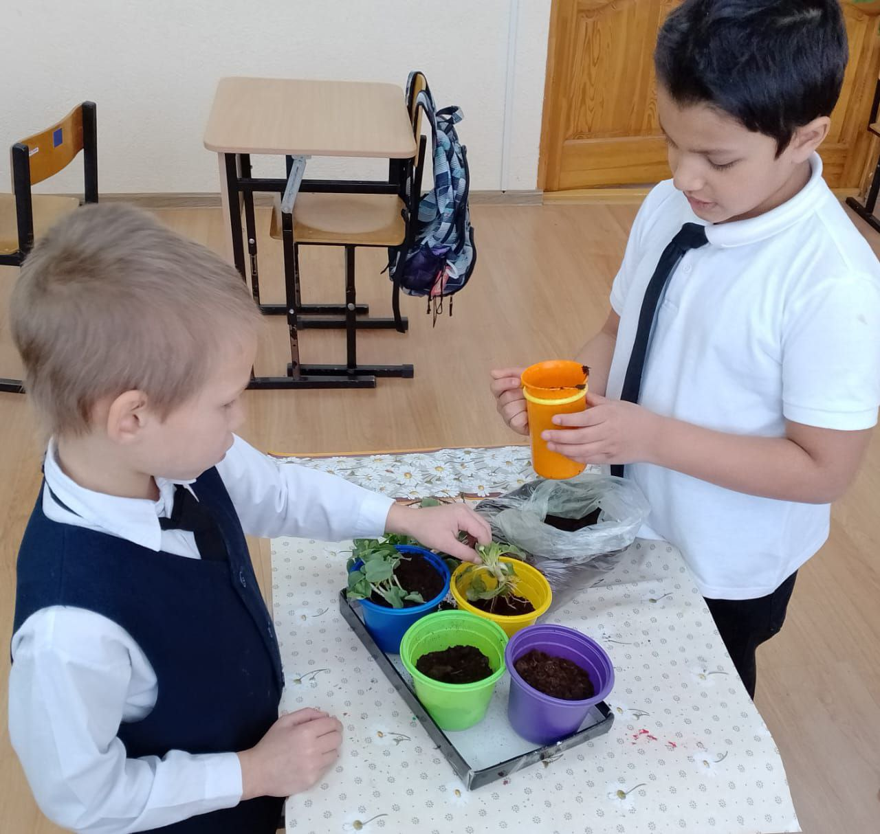
Затем поместили ростки цветов в подготовленные горшки

Slide 5
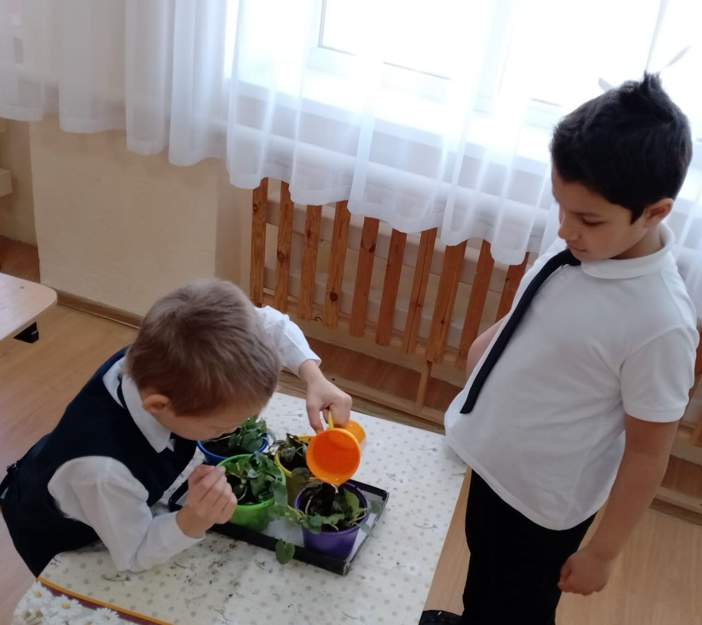
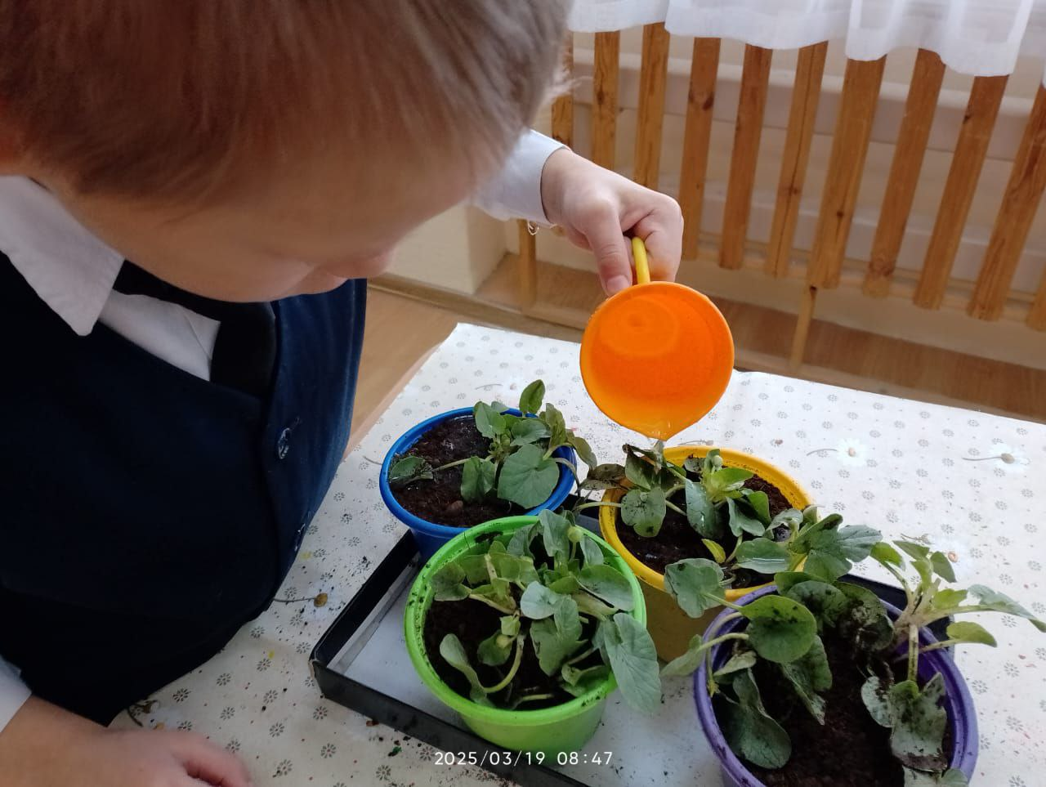
После тщательно полили растения, ведь им необходима вода для роста

Slide 6
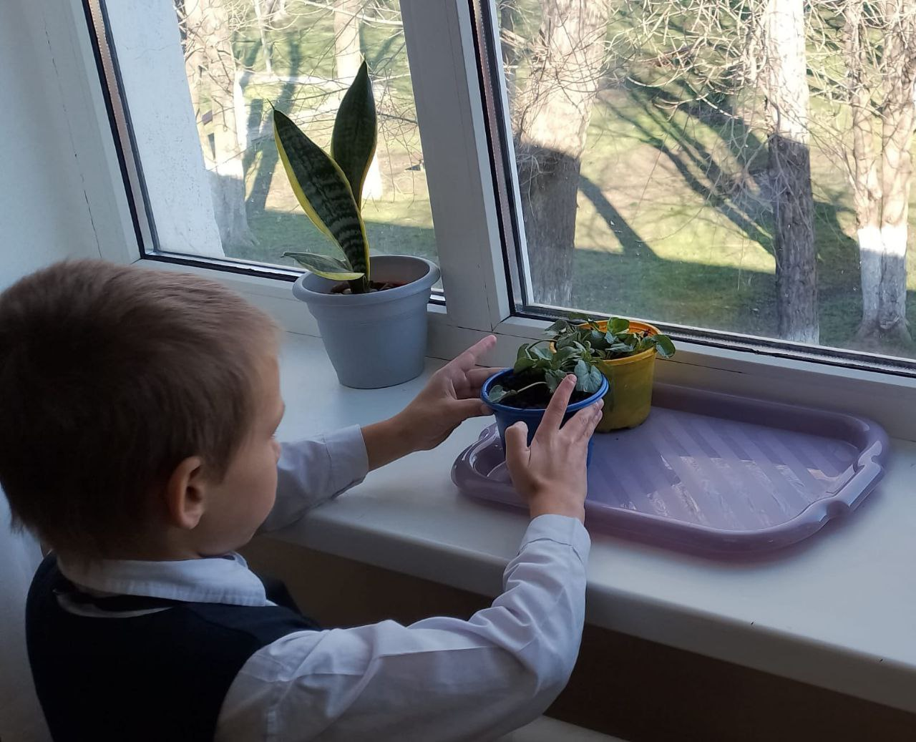
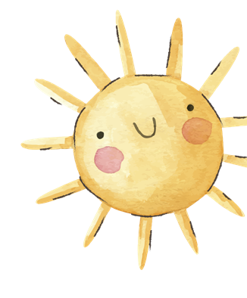
После ребята поместили их на подоконник в классе, чтобы цветы получали много солнечного света

Slide 7
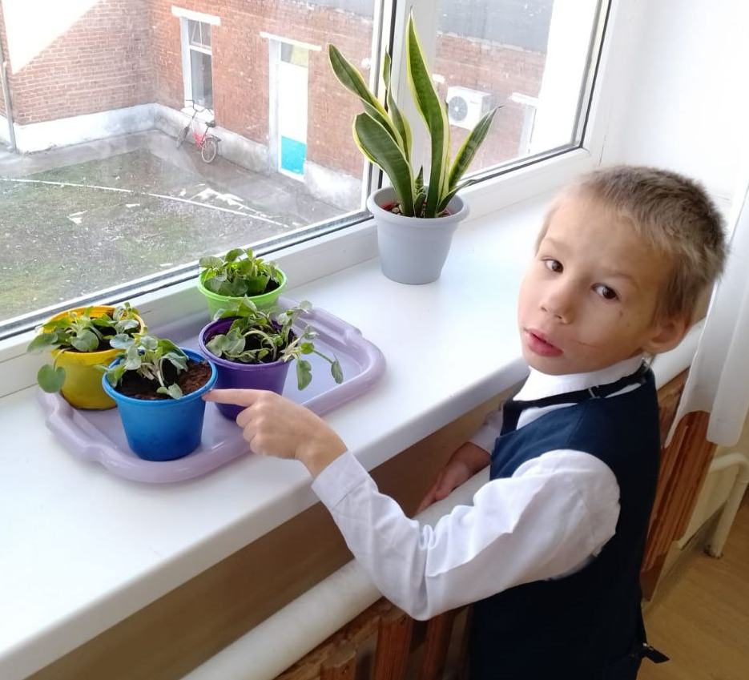
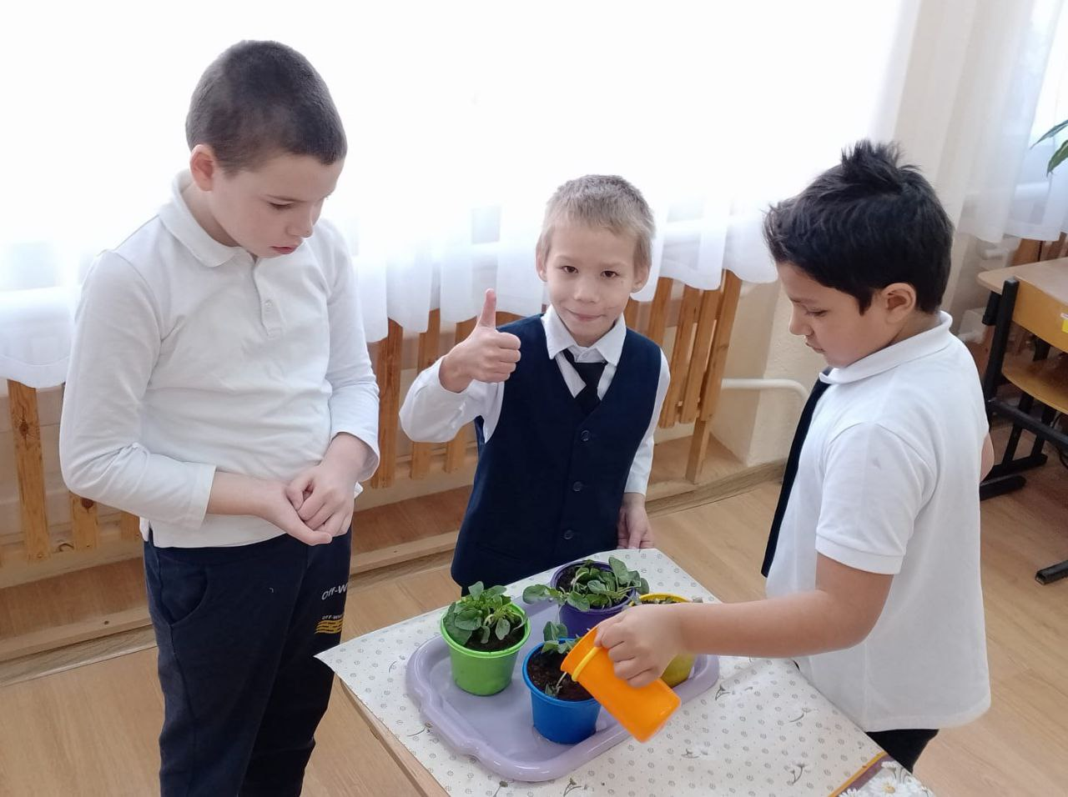
Дети в течение недели старательно ухаживали за растениями

Slide 8
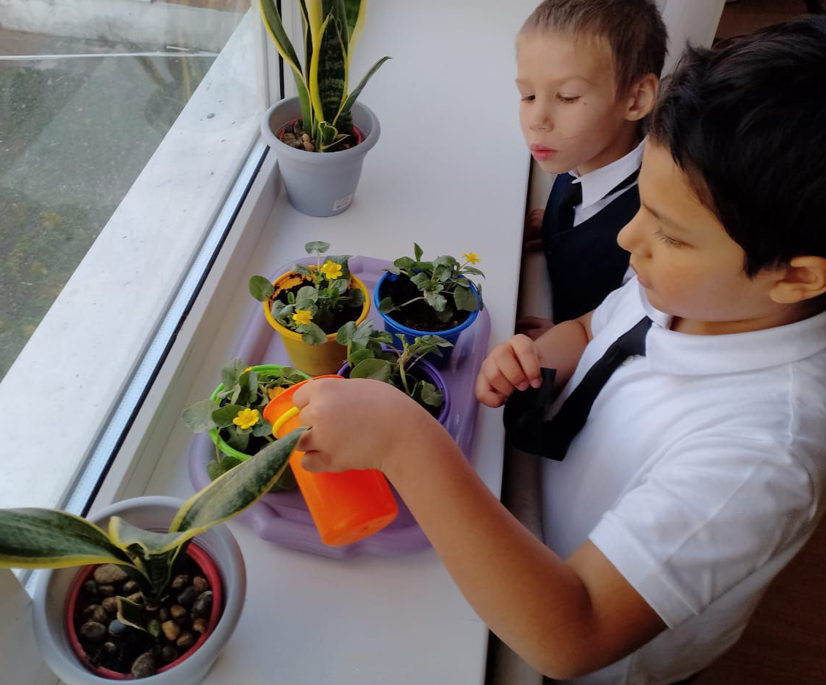
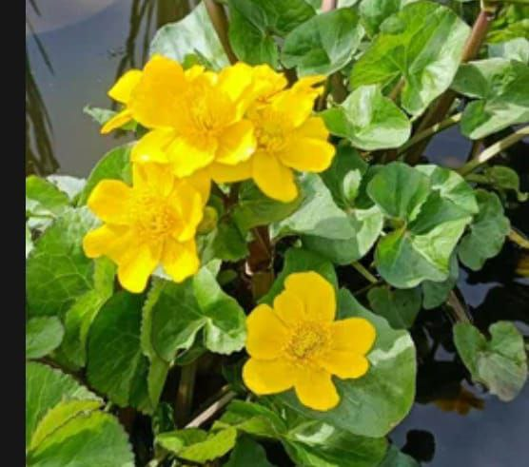
И получили такой результат

Slide 9
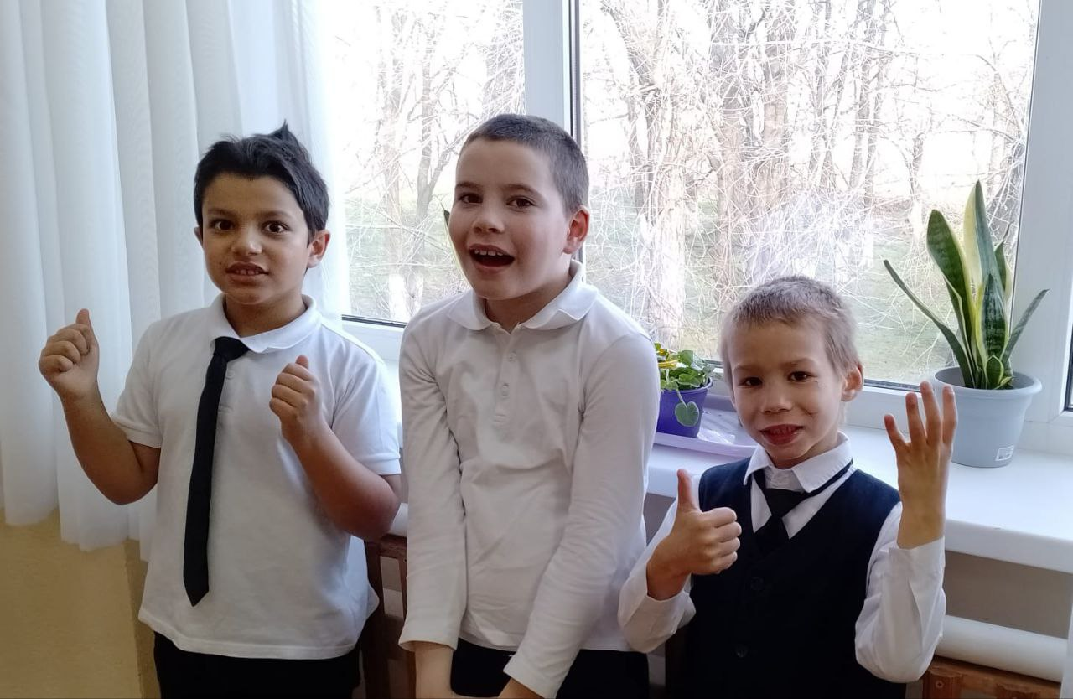
Ухаживай, сажай — мир цветами украшай!

